Slide 1
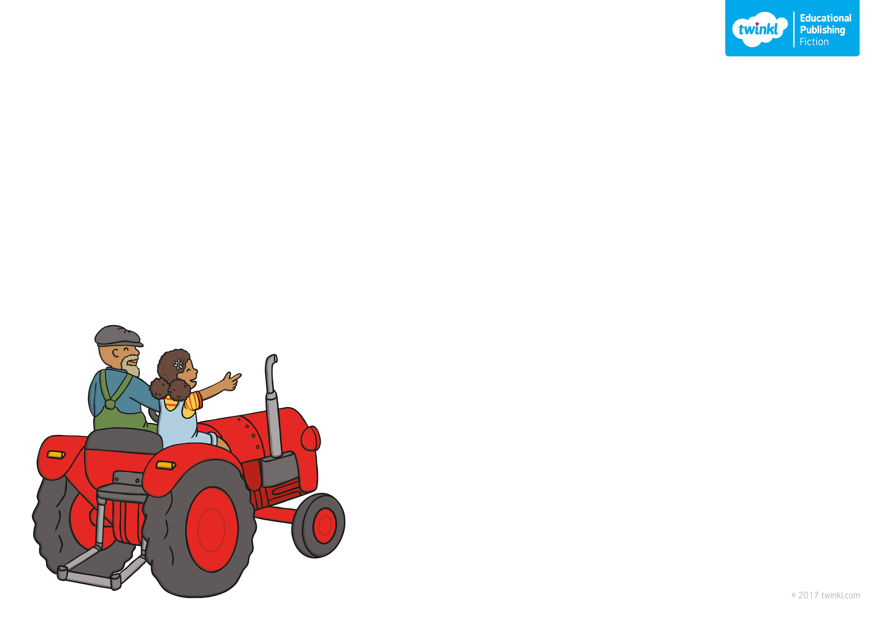

Feirm
Dhaideo

Slide 2
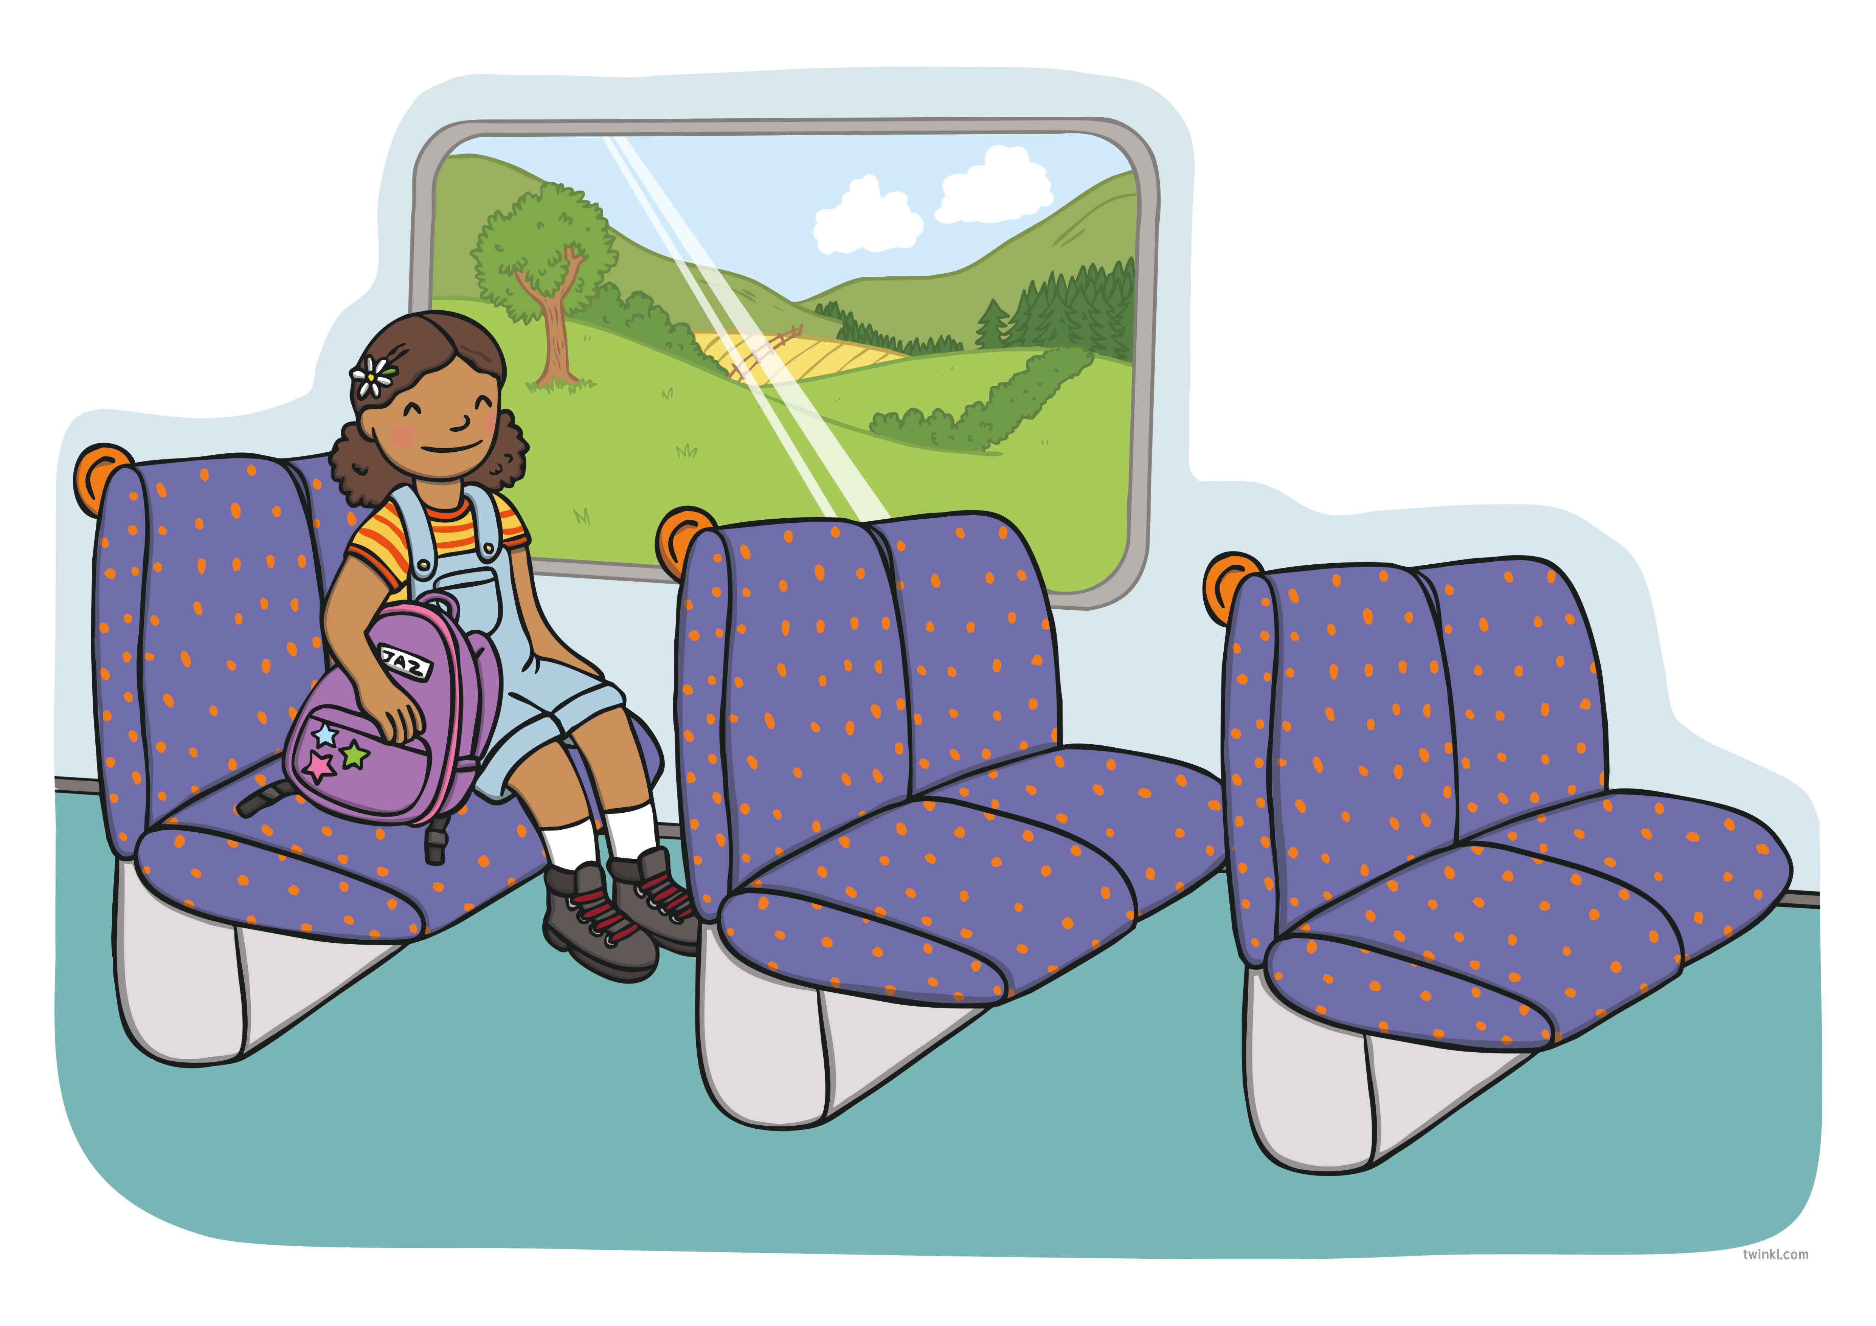
Bhí an bus ag taisteal go gasta trí bhóithre cuaracha faoin tuath. Bhí Jaz ag tabhairt cuairt ar fheirm a Daideo. Bhí a lán ama saor aici mar ní bhíonn aon scoil le linn an tsamhraidh agus bíonn fonn uirthi i gcónaí lámh chúidithe a thabhairt dá Daideo ar an bhfeirm. Dar léi, bhí an fheirm i bhfad níos fearr ná a seomra codlata, a bhí chomh leadránach!

Slide 3
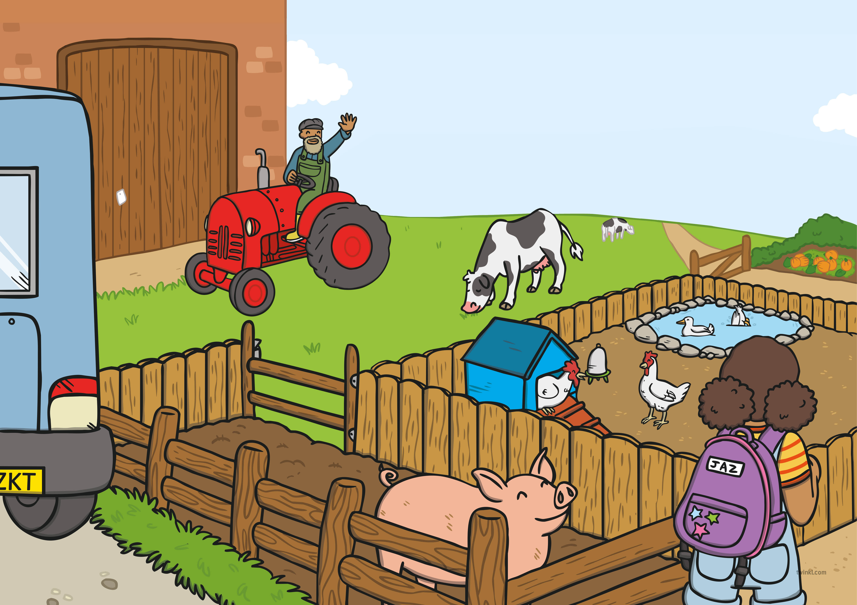
Thuirling Jaz den bhus chomh luath is a chonaic sí feirm a
Daideo. Ghabh sí buíochas leis an tiománaí bus agus as
an bhus léi. Bhí sí in ann fuaimeanna na feirme a
chloisteáil cheana féin - an seantarracóir dearg, go
háirithe. Chuir Daideo i gcónaí tús leis
an obair go luath ar an bhfeirm.

Slide 4
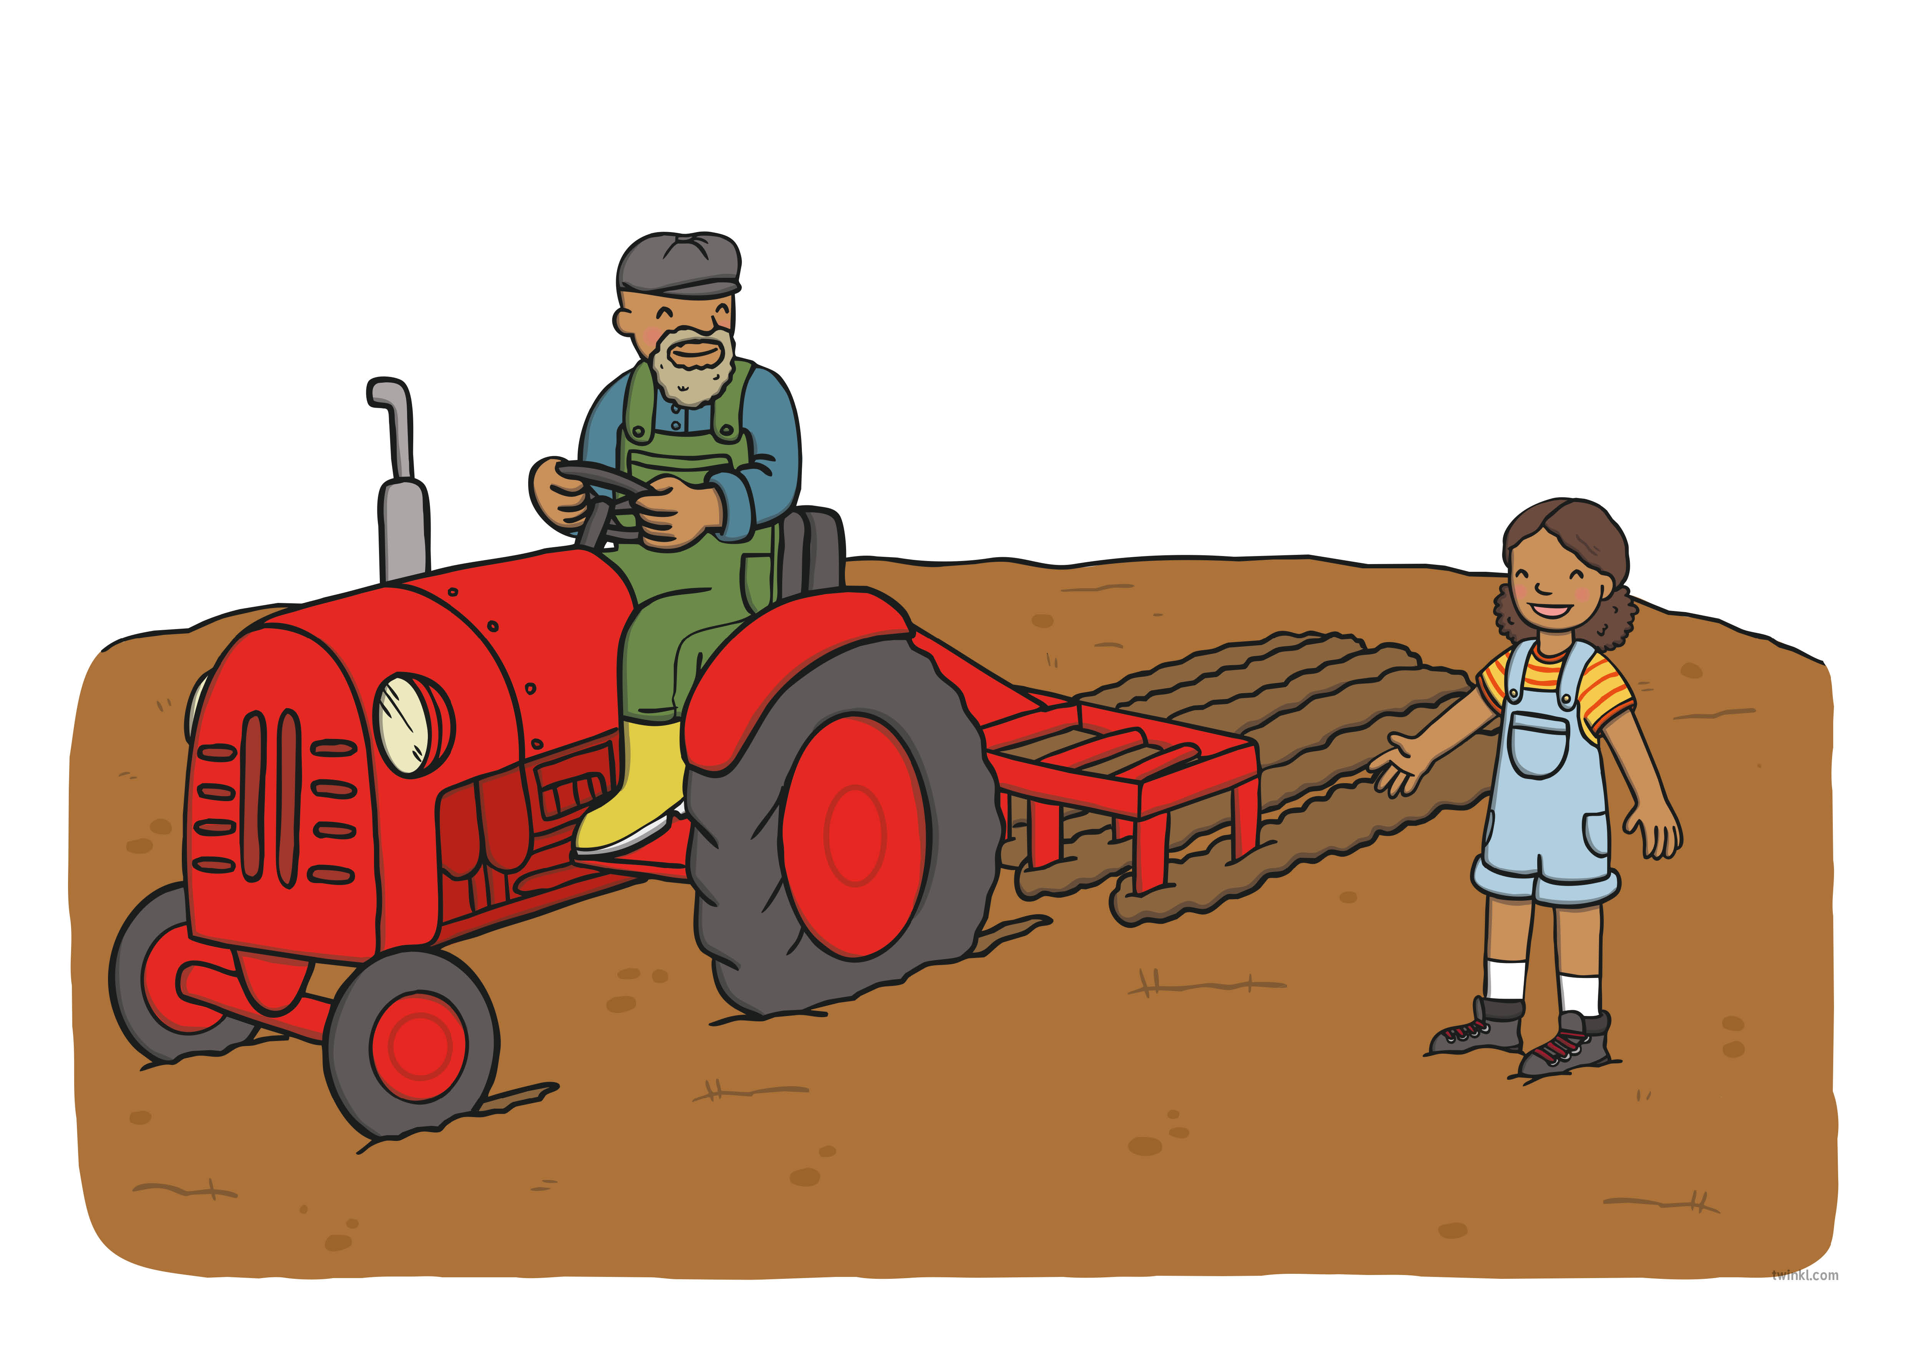
'Jaz!' a scread Daideo thar fhuaim an innill. 'Táim chomh sásta anois go bhfuil tú anseo! Tá Mamó as baile faoi láthair agus tá cuidiú de dhíth.'
Rinne sí meangadh gáire agus ba léir go raibh sí
réidh don obair.
'Tosóidh mé láithreach!'

Slide 5
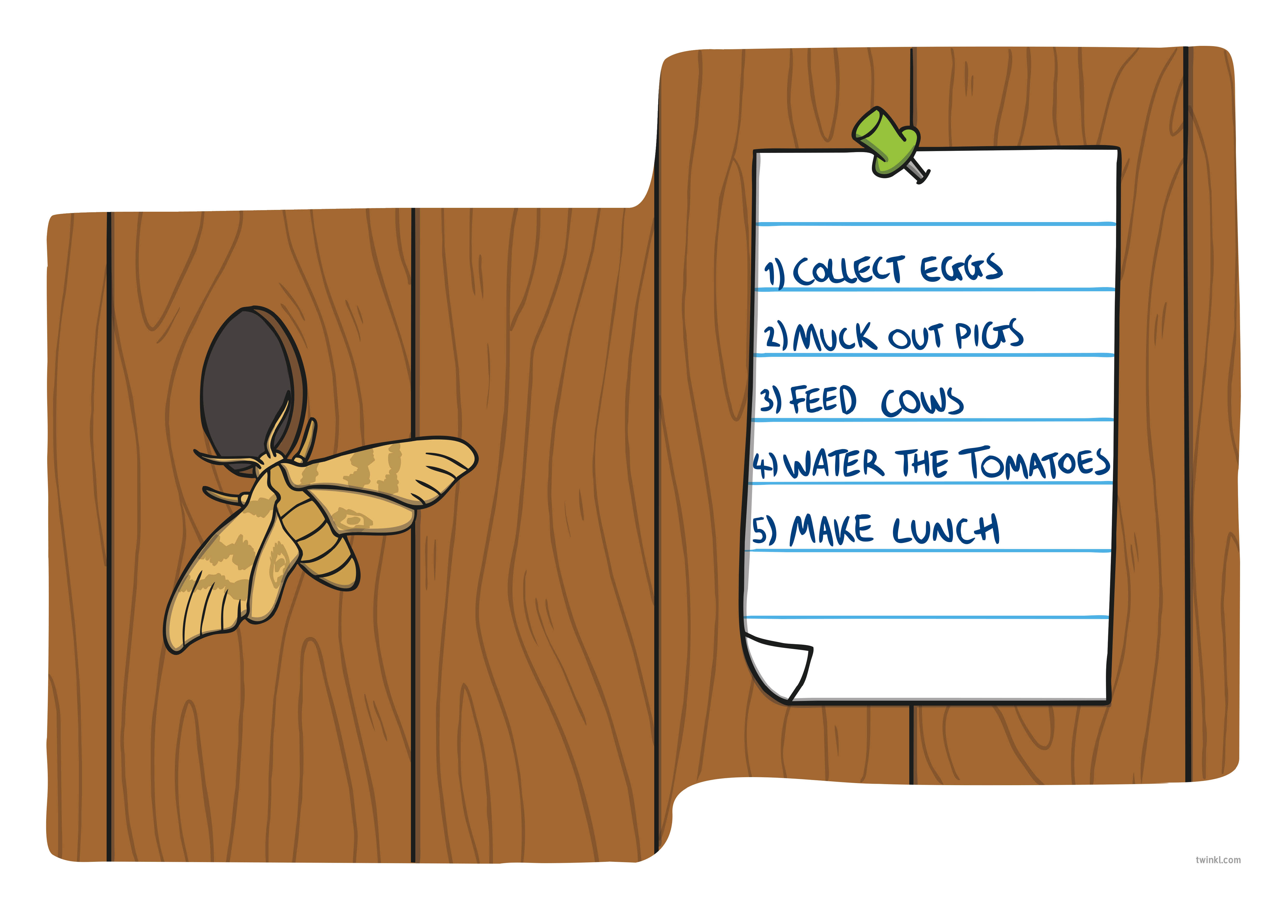
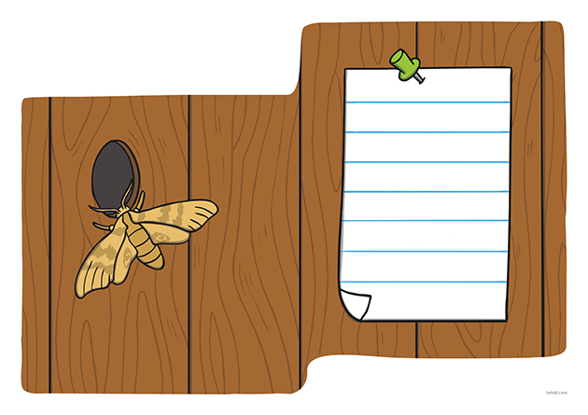
Mar is gnáth, d'fhág Daideo liosta postanna ar
dhoras an sciobóil di. B'aoibhinn le Jaz corr-jab a dhéanamh, mar shampla, na huibheacha a bhailiú ó loca na sicíní, ach…ní raibh sí ag iarraidh loca na muca lofa a ghlanadh amach!!
1. BAILIGN NA HUIBHEACHA
2. GLAN AMACH LOCA NA MUC
3. FEED COWS
3. BEATHAIGN NA BA
4. UISCIGH NA TRATAI
5. ULLMHAIGH LON
Ach, bhí gach jab le déanamh agus bheadh sé
dodhéanta do Dhaideo iad a dhéanamh ina aonar.

Slide 6
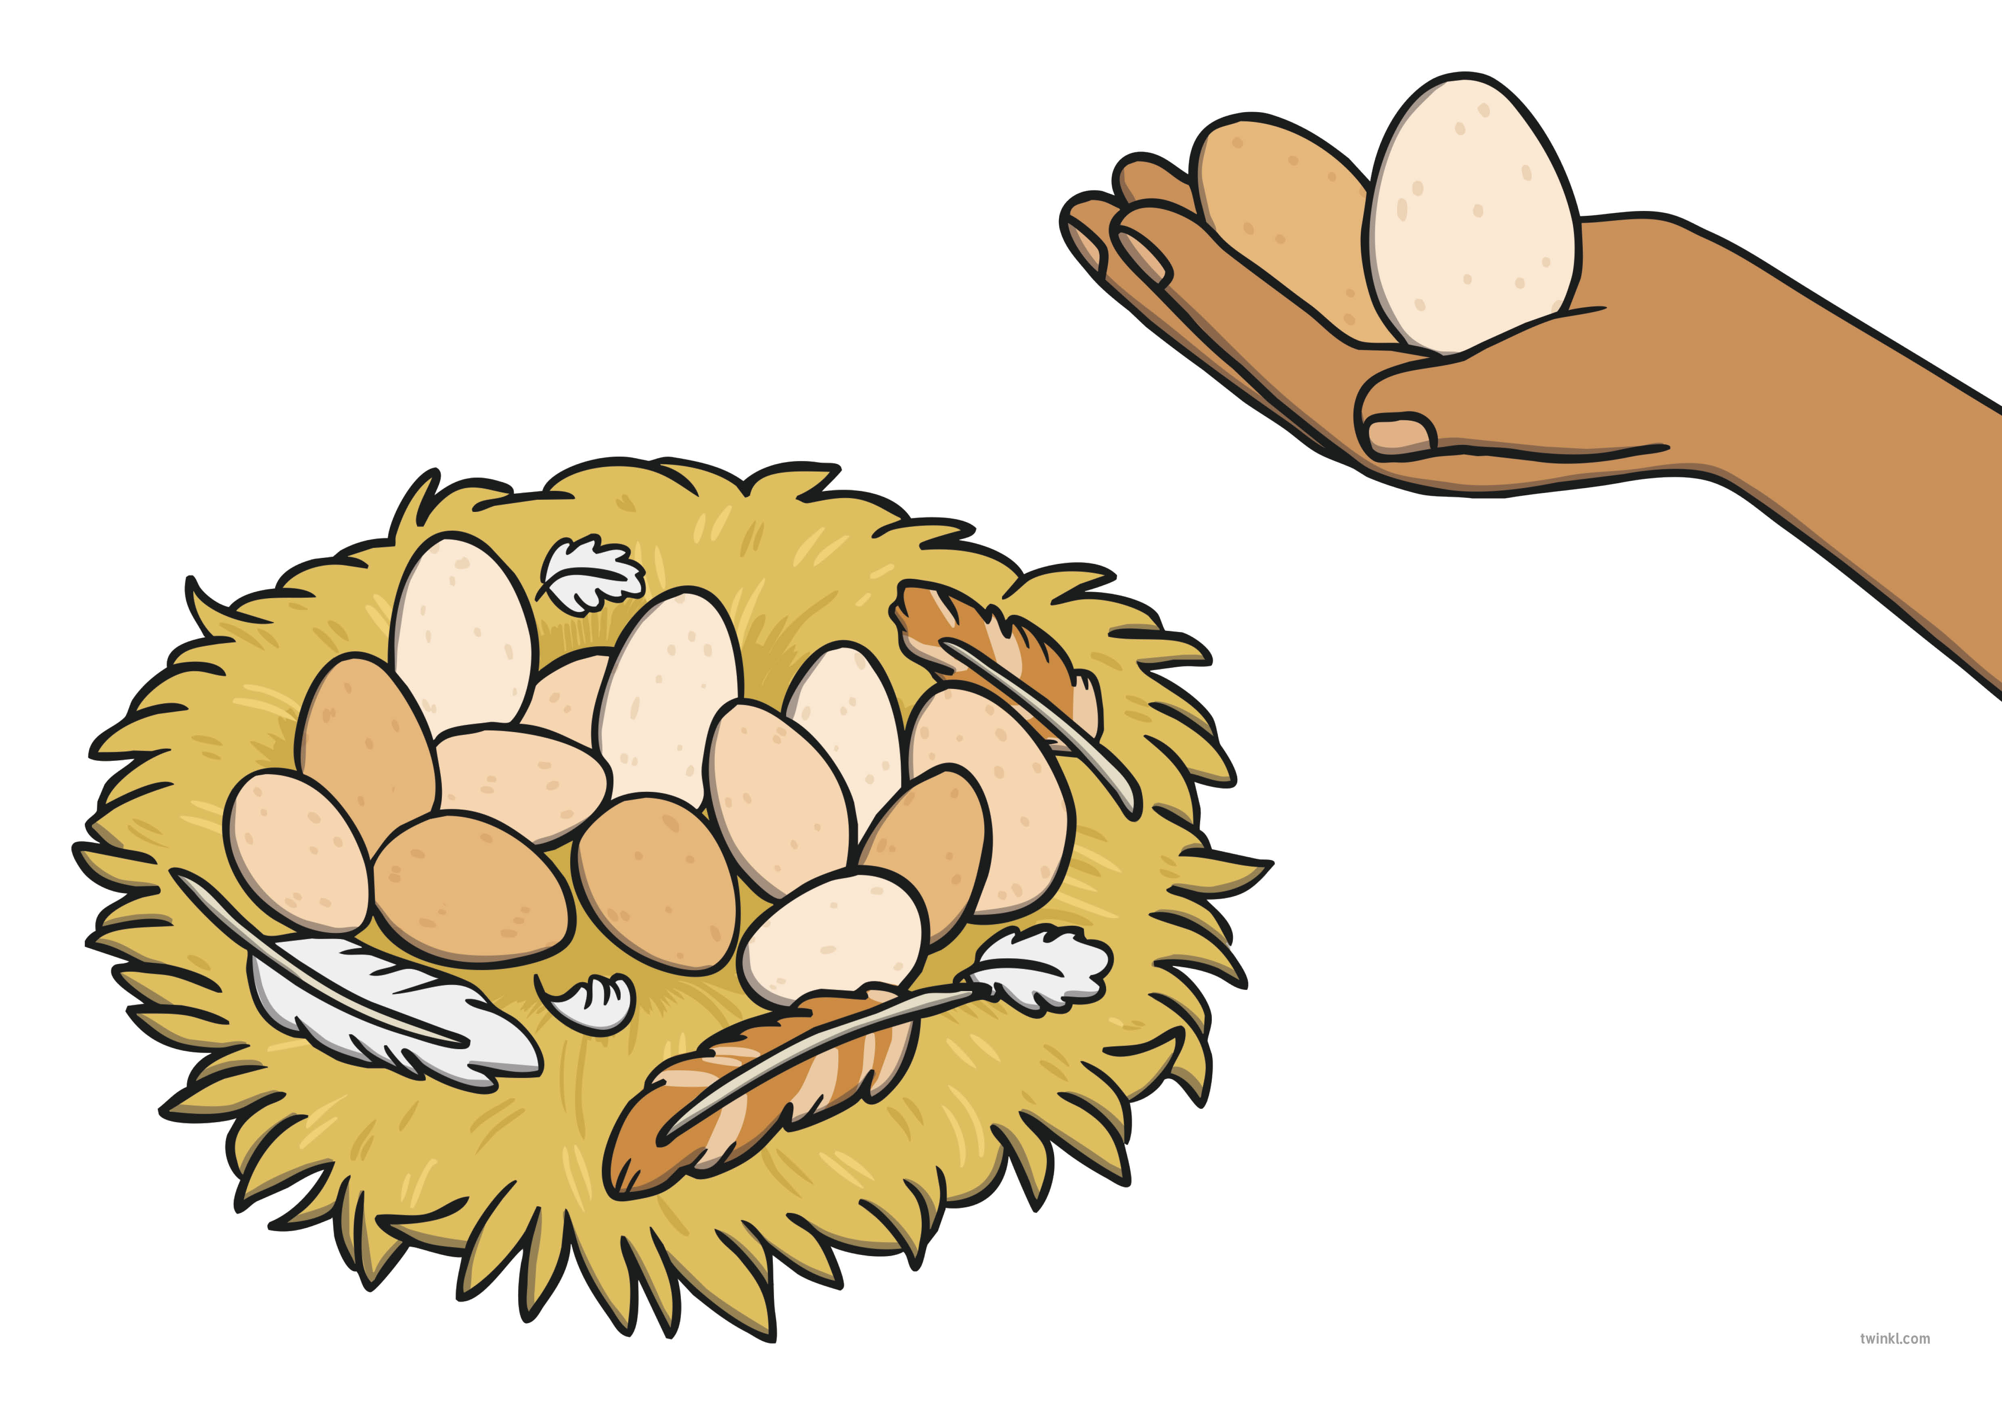
Fuair Jaz ciseán ón gcistin agus ansin, bhí sí réidh
chun na huibheacha a bhailiú. Bhí na sicíní ag ithe an arbhair ar an talamh agus ag glógarsach go suaimhneach. Ansin, d'oscail Jaz doras an loca
agus thosaigh sí ag bailiú na n-uibheacha daite ón
bhféar tirim.
Díolann Daideo na huibheacha ina shiopa feirme, chomh maith
le bainne, glasraí agus feoil
óna ainmhithe.
'Jab déanta!‘ a dúirt Jaz,
agus í ag féachaint ar na
huibheacha go léir a bhailigh sí ina ciseán.

Slide 7
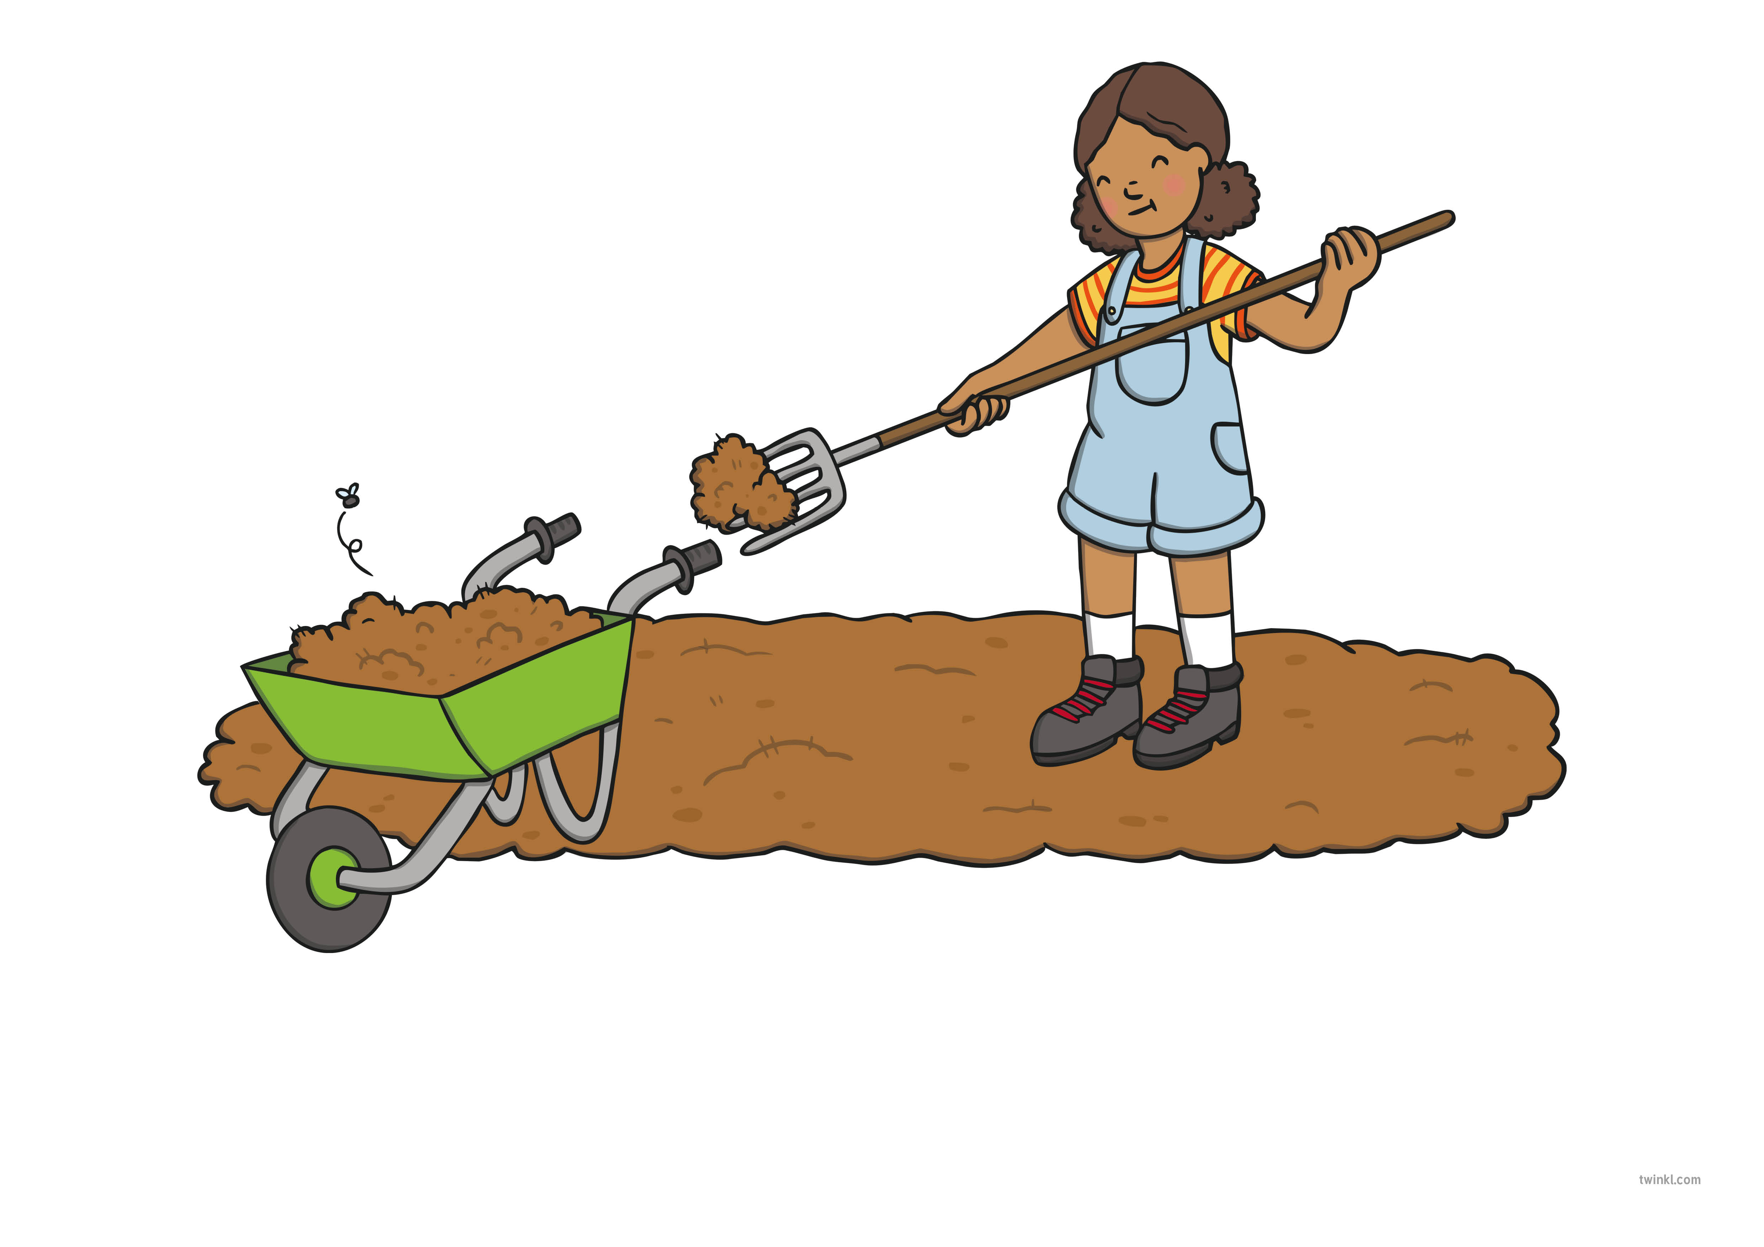
Ní raibh Jaz an-tógtha leis an gcéad jab eile. Bhí
uirthi loca na muca a ghlanadh amach. Bíonn ainmhithe saor-raoin ag Daideo agus
caitheann na hainmhithe mórán ama taobh amuigh. Bhí na muca amuigh sa pháirc ionas go raibh Jaz in ann an áit a ghlanadh amach i gceart.
Chuir Jaz an t-aoileach isteach sa bhara rotha
folamh. Bhí a fhios aici go n-úsáidfeadh a Daideo
é mar leasachán ar na glasraí agus barra.
'Jab eile déanta!‘a dúirt Jaz agus í ag cuimilt
an allais óna mala.

Slide 8
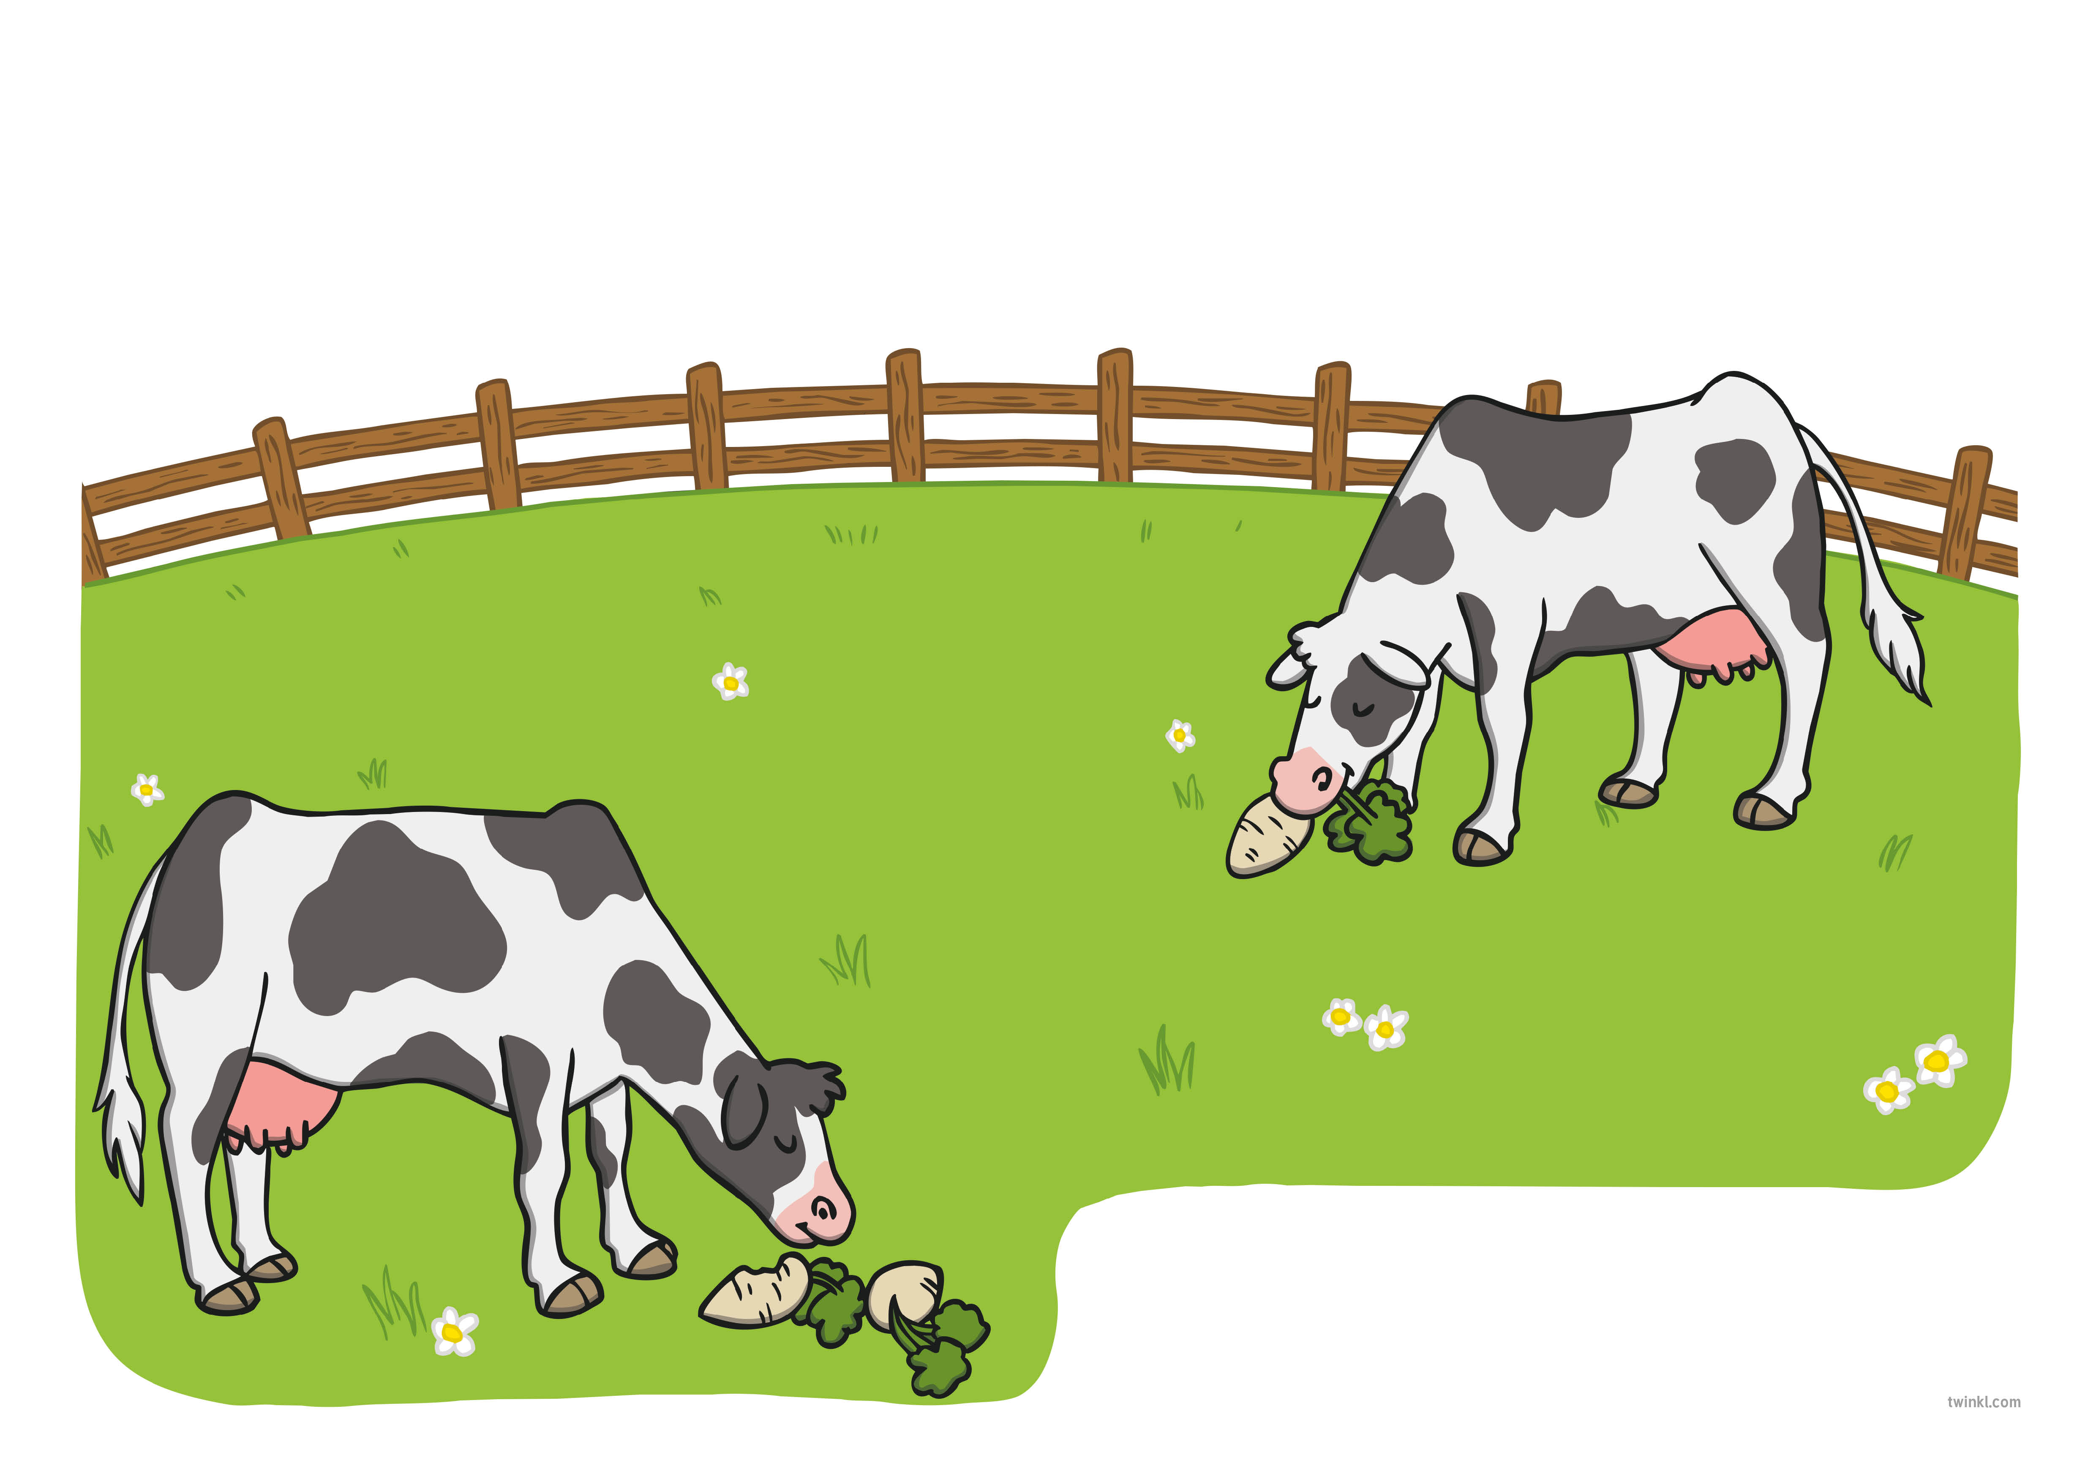
Ina dhiaidh sin, bhí uirthi na ba a bheathú sa
pháirc. Bhí roinnt mhaith ba freaslannacha ag
Daideo, le spotaí dubha agus bána orthu. Rinne na
ba an bainne is blasta agus bhí sé de nós ag
Daideo é seo a dhíol.
Thosaigh na ba ag géimneach agus ag siúl i
dtreo Jaz nuair a chonaic siad í leis an
mbuicéad biatais - an bia is ansa leis na ba!
'Jab eile déanta!‘ a dúirt Jaz. Thosaigh sí ag
luascadh an bhuicéid a fhad is a bhí na ba ag
fáschogaint an bhiatais.

Slide 9
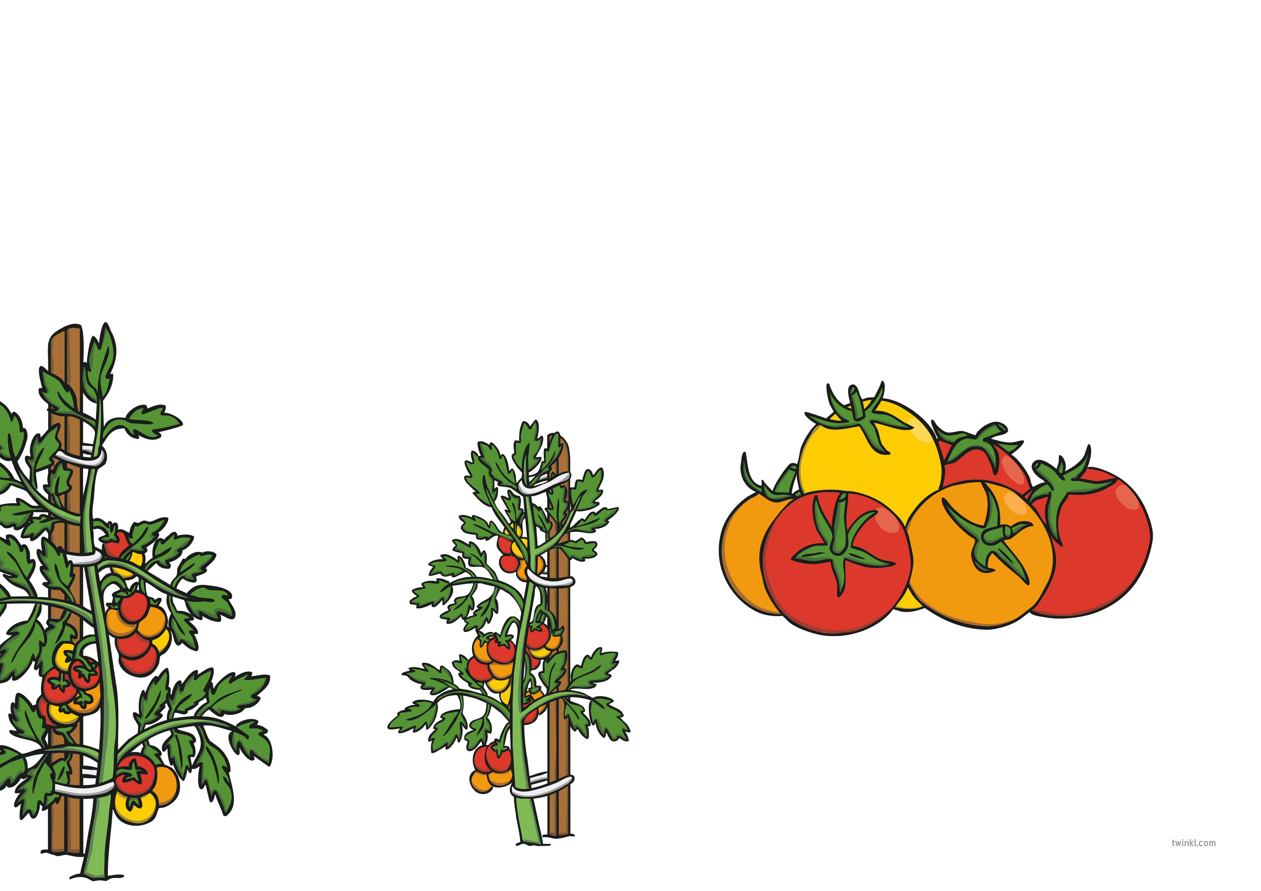
Bhí ocras an domhain ar Jaz.
'Jab amháin eile le déanamh roimh am lóin'.
D'oscail Jaz doras an tí gloine. Bhí sí in ann boladh álainn úr a fháil. Bhí trátaí dearga agus buí ar crochadh cosúil le maisiúcháin Nollag. Bhí sé chomh te sa teach gloine; d'fhás na trátaí níos fear sa teach gloine. Ansin, thosaigh an t-aisréad ag uisciú na dtrátaí. Bhí sé dochreidte!
Bhí a lán trealamh speisialta ag
Daideo ar an bhfeirm chun jabanna a dhéanamh níos éasca dó. Bhí saothraí aige agus tharraing an tarracóir tríd an
talamh é chun sraitheanna néata a dhéanamh. Cabhróidh sé sin leis nuair a thosaíonn sé ag cur plandaí agus glasraí arís ar an bhfeirm.
'Jab eile déanta,‘ a dúirt Jaz agus as go brách go dtí an chistin léi.

Slide 10
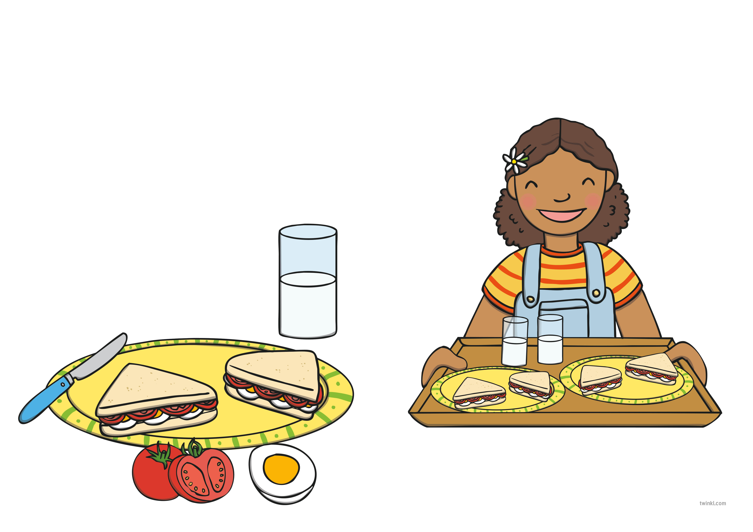
Rinne Jaz meangadh gáire nuair a smaoinigh sí faoi cá bhfuair sí na comhábhair ar fad. Fuair sí na huibheacha blasta ó na sicíní, rinne na muca an leasachán do na trátaí agus fuair sí an bainne ó na ba.
'Ah, an jab deireanach ar an liosta,’ a dúirt sí.
D'fhéach sí amach an fhuinneog agus thug sí faoi
deara go raibh Daideo beagnach críochnaithe ar an
bhfeirm. Bhí a fhios aici go gcuirfeadh sé níos mó
biatais. Bheadh lón ag teastáil ó Dhaideo i ndiaidh na hoibre. Go cúramach, d'ullmhaigh Jaz béile deas de cheapairí uibhe agus tráta chomh maith le gloine
bainne fhuair don bheirt acu.
'Jab eile déanta!’ a dúirt sí.

Slide 11
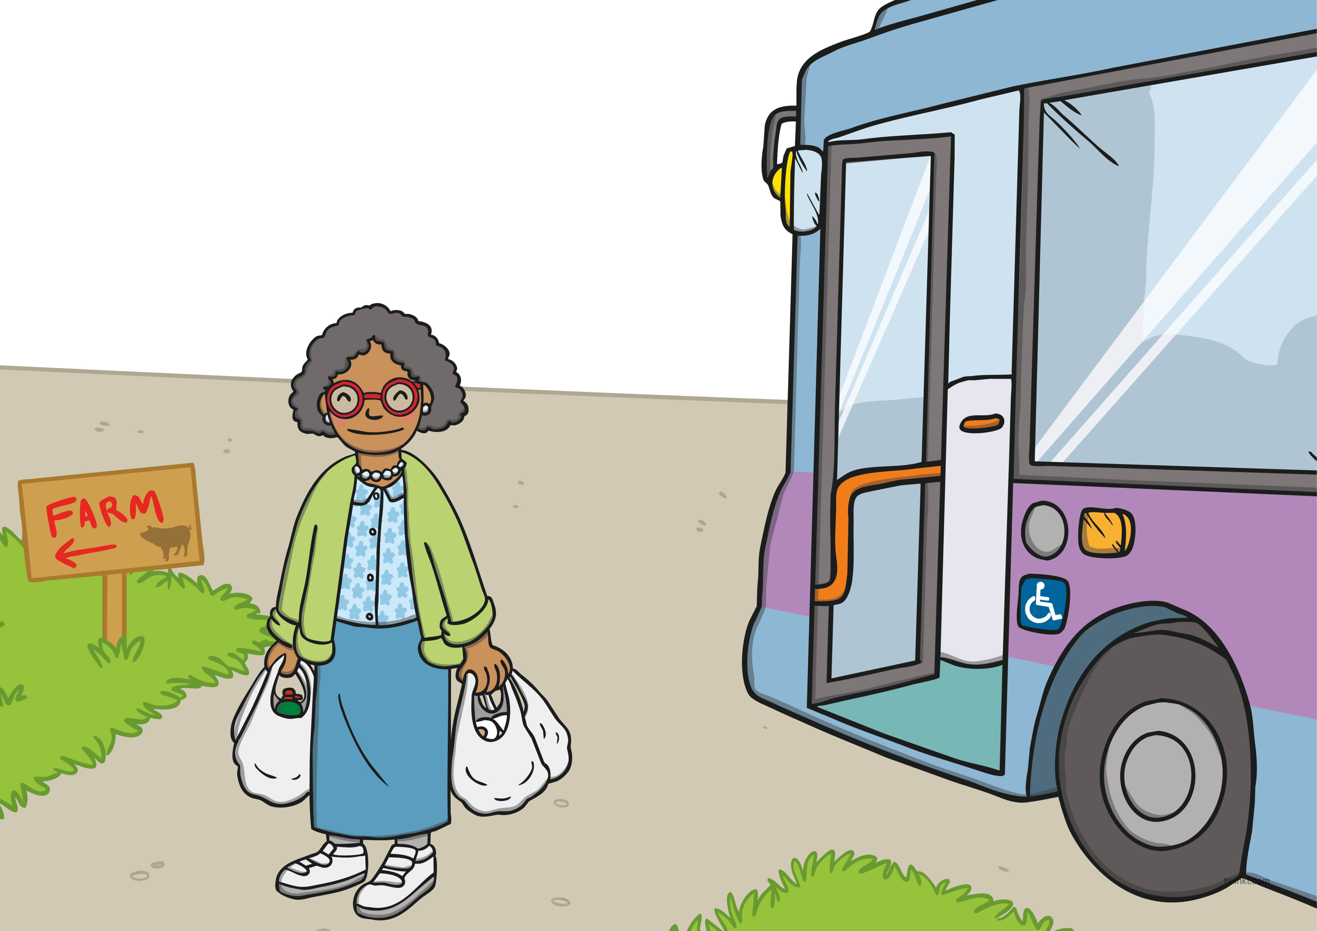
D'fhan Daideo agus Jaz sa seantarracóir dearg ag ithe na
gceapairí agus ag ól an bhainne úir. Thiontaigh siad thart
nuair a chuala siad fuaim an bhus. Bhí Mamó ar ais ón
mBaile Mór agus bhí a lán málaí aici. Soláthraíonn an
fheirm a lán bia dóibh ach tá orthu cúpla rud a fháil gach seachtain ón mBaile Mór ar nós earraí glanta srl.

Slide 12
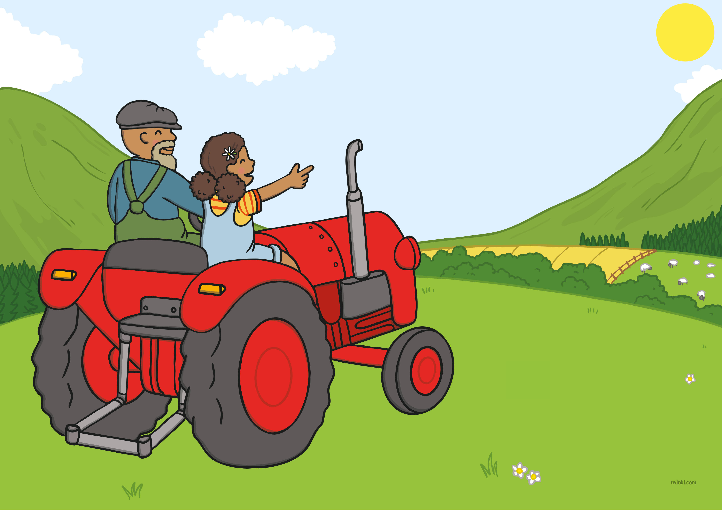
'D'oibrigh tú go dian dícheallach ar maidin, a Jaz. Go
raibh míle maith agat as ucht an cúnamh a thug tú dom,’
a dúirt Daideo. 'Ar mhaith leat dul timpeall na feirme ar an
tarracóir don chuid eile den lá?‘
'Ba mhaith!‘ a dúirt Jaz go sona sásta.
Taitníonn an obair feirme go mór léi,
ach tá sí i bhfad níos tógtha le bheith
ag caitheamh ama le Daideo.

Slide 13


